Slide 1
PREFEITURA MUNICIPAL DE INDAIATUBA
SECRETARIA MUNICIPAL DA EDUCAÇÃO
IDEB
Índice de Desenvolvimento da Educação Básica
INDAIATUBA
2015

Slide 2
PAUTA
IDEB MUNICIPAL
ACESSO AO SISTEMA SABER
DESEMPENHO DOS DESCRITORES - AMDA SEMESTRAL
EXEMPLO DE QUESTÕES (HABILIDADES E SUGESTÕES)
CADASTRO DE ALUNOS
ESTRATÉGIAS GERAIS PARA PROVA BRASIL
PLATAFORMA INEP – DEVOLUTIVAS PEDAGÓGICAS
QUESTIONÁRIO GESTOR – DADOS DE 2013

Slide 3
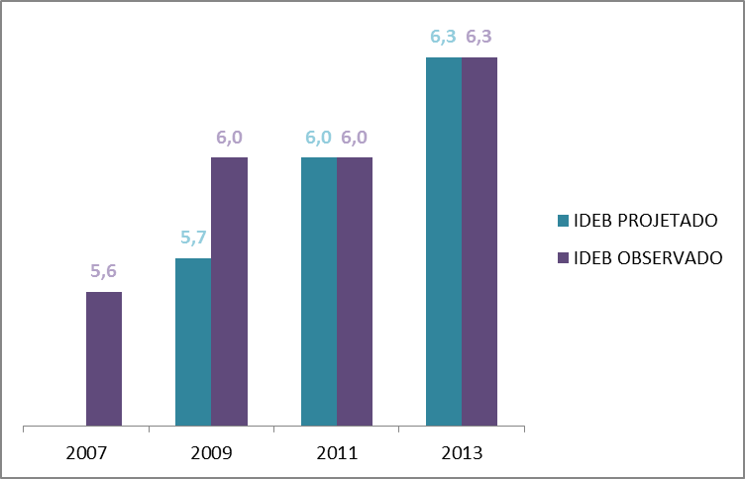
IDEB – REDE MUNICIPAL DE INDAIATUBA

Slide 4
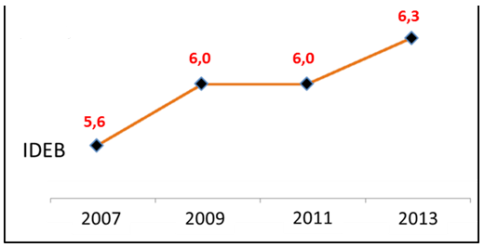
EVOLUÇÃO DO IDEB MUNICIPAL – 2007 a 2013

Slide 5
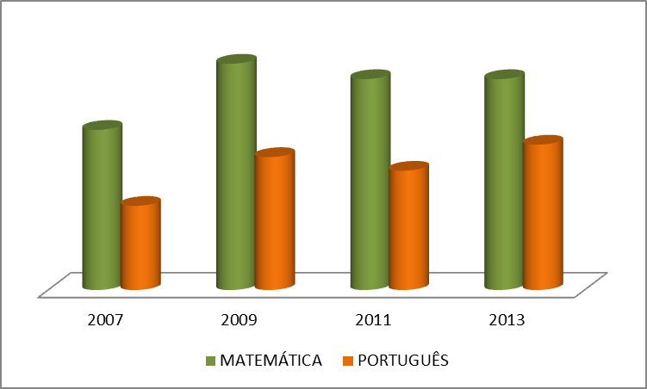
DESEMPENHO DAS DISCIPLINAS NA PROVA BRASIL
IDEB MUNICIPAL

Slide 6
MATEMÁTICA – AMDA SEMESTRAL
DESCRITORES | ERRO
D7 - Resolver problemas significativos utilizando unidades de medida padronizadas como km/m/cm/mm, kg/g/mg, l/ml. | 66 %
D13 - Reconhecer e utilizar características do sistema de numeração decimal, tais como agrupamentos e trocas na base 10 e princípio do valor posicional. | 59 %
D28 - Ler informações e dados apresentados em gráficos (particularmente em gráficos de colunas). | 59 %

Slide 7
ANÁLISE DE DESCRITOR – MATEMÁTICA
D9 - Estabelecer relações entre o horário de início e término e/ou o intervalo da duração de um evento ou acontecimento
Que conhecimentos o aluno deve ter para contemplar esse descritor?
Por meio deste descritor, pode-se avaliar a habilidade de o aluno realizar estimativas do tempo de duração de um evento, a partir do horário de início e de término. Também, de maneira inversa, a partir do conhecimento do tempo de um evento e do horário de inicio dele, calcular o horário de encerramento.
O que podemos fazer para que o aluno adquira essa habilidade?
Para desenvolver essa habilidade, o professor pode propor atividades práticas como: registrar o horário de início e do término das aulas e calcular a duração da permanência dos alunos na escola; fazer o mesmo com horário, por exemplo, 8h10min, o avanço ou retrocesso de certo número inteiro de horas resulta em alteração na hora, mas não nos minutos do horário inicial; identificar o horário em que uma tarefa deve ser iniciada, sabendo-se que ela deve estar pronta em certo horário e conhecendo-se o tempo necessário para sua realização.

Slide 8
Sábado começou a chover às 16 horas e a chuva só parou às 9 horas da manhã de domingo. Quanto tempo ficou chovendo?
(A) 25 horas.
(B) 9 horas.
(C) 7 horas.
(D) 17 horas.
Para responder corretamente, o aluno necessita saber que o dia possui 24 horas e, assim, verificar que das 16 horas até o fim daquele dia há 8 horas, que devem ser somadas às 9 horas do próximo dia, totalizando 17 horas. A resposta correta é apresentada na alternativa (D). Exemplo de como proceder para que o aluno compreenda:
SÁBADO: 16h – 17h – 18h – 19h – 20h – 21h – 22h – 23h – 24h
1 + 1 + 1 + 1 + 1 + 1 + 1 + 1
= 8 horas
DOMINGO: 24h – 1h – 2h – 3h – 4h – 5h – 6h – 7h – 8h – 9h
1 + 1 + 1 + 1 + 1 + 1 + 1 + 1 + 1
= 9 horas
Logo: 8 + 9 = 17 horas

Slide 9
LÍNGUA PORTUGUESA – AMDA SEMESTRAL
DESCRITORES | ERRO
D2 - Estabelecer relações entre partes de um texto, identificando repetições ou substituições que contribuem para a continuidade de um texto | 61 %
D14 - Identificar o efeito de sentido decorrente do uso da pontuação e de outras notações | 51 %
D11 - Distinguir um fato da opinião relativa a esse fato. | 45 %

Slide 10
ANÁLISE DE DESCRITOR – LÍNGUA PORTUGUESA
D2 - Estabelecer relações entre partes de um texto, identificando repetições ou substituições que contribuem para a continuidade de um texto
Curiosidades sobre comemorações de aniversário
O hábito de dar presentes parece ter surgido no Antigo Egito não exatamente em dias de aniversário, mas como simbolismo de desejar coisas boas. Foi incorporado pelos gregos e romanos, que parecem tê-lo associado também ao dia natalis.
O famoso Parabéns a você tem origem nos Estados Unidos. A música foi criada, em 1875, por duas professoras americanas. A versão brasileira para a letra é fruto de um concurso na Rádio TUPI, do Rio de Janeiro, em 1942.
O bolo e as velas têm origem na Grécia. Para comemorar o dia de Artemis, deusa da caça, eram colocadas velas sobre uma torta redonda como a Lua cheia. As velas eram a luz do astro, símbolo da divindade.
O docinho de chocolate que marca presença nas nossas festas de aniversário é brasileiro mesmo. A receita se popularizou em 1940 e o nome do doce tem origem na campanha militar que, na época, fazia campanha para ser presidente com a rima: “Vote no Brigadeiro, que é bonito e solteiro”. O militar perdeu a eleição, mas a bolinha de chocolate ganhou a patente!
Adaptação - Revista Ciências Hoje para crianças, nº229, ano 24, nov. 2011.

Slide 11
No trecho “...que parecem tê-lo associado também ao dia natalis” (linha 3), a expressão sublinhada se refere
(A) ao doce brigadeiro.
(B) ao hábito de dar presentes.
(C) à festa de aniversário.
(D) aos gregos e romanos.
Neste item, os alunos deveriam demonstrar habilidade para reconhecer a substituição de uma expressão por um pronome, um sinônimo ou um hiperônimo se articulando numa rede de relações de forma que o texto resulta num todo articulado e coerente.
O resultado mostra que sessenta e um por cento dos alunos não conseguiram reconhecer essa substituição. A questão trabalha, em específico, o pronome oblíquo “lo” substituindo uma expressão que se encontra na primeira linha do texto. Os distratores indicam que os alunos se dispersaram pelas demais informações do texto sem conseguir retomar a referência do pronome “lo”.

Slide 12
ESTRATÉGIAS PARA TRABALHAR COM OS DESCRITORES
Explorar diariamente no momento da leitura em voz alta, um descritor coletivamente, confrontando as diferentes respostas;
Realizar uma tabulação dos erros por descritor nas avaliações bimestrais, com o objetivo de reorganizar os planejamentos para atender às dificuldades.

Slide 13
ALUNOS CADASTRADOS COM NECESSIDADES EDUCACIONAIS ESPECIAIS
Sabemos que o senso utilizado para mapeamento dos alunos do 5° ano cadastrados com NEE é fechado na última semana do mês de maio, este ano a data de fechamento foi no dia 27.
O registro de cadastro que temos aponta o total de 93 alunos distribuídos em 67 salas de aula do 5° ano, o que não significa que esse número de alunos estará realizando prova com aplicação individual, (número de alunos cadastros até o dia 08/07).
Pedimos que verifiquem em suas U.E. as datas de registros dos cadastros realizados, para que estejam previamente preparados para tais aplicações. Lembramos que é fundamental que as escolas ofereçam no dia da aplicação da Prova Brasil espaços individuais para essas aplicações.

Slide 14
ESTRATÉGIAS GERAIS – APLICAÇÃO PROVA BRASIL
Ações e instruções para o professor do 5º ano repassar para os alunos
Desenvolver atividades com tempo determinado;
Instruir a realizarem primeiramente as atividades que sabem, retomando depois as que tiveram dúvida ou deixaram sem fazer;
Informar que existem 21 provas diferentes, por isso, os alunos não devem se basear na resposta do colega;
Orientar que devem folhear a prova com cuidado, conferindo a sequência das questões para que não fique nenhuma sem fazer;
Ressaltar que antes de entregar, deverão conferir se responderam todas as questões, para não ficar nenhuma em branco;
Alertar que todas as questões têm resposta e que as alternativas não apresentam “pegadinhas”, são distratores para saber em que nível de aprendizagem o aluno se encontra;
Ensinar os alunos que antes de assinalarem uma opção de resposta, devem ler todas as alternativas e escolher a que responde a questão de maneira mais completa;
Preenchimento do gabarito: fazer apenas uma marcação a lápis, conferir se transcreveu corretamente a resposta assinalada na prova, se assinalou apenas uma alternativa e por último, utilizar a caneta para finalizar o gabarito.

Slide 15
ESTRATÉGIAS GERAIS – APLICAÇÃO PROVA BRASIL
Ações e instruções para a Gestão Escolar
Organizar a escola para garantir a tranquilidade e o silêncio no momento da aplicação;
Os 5° anos deverão fazer intervalo somente após o término da prova;
Todos os profissionais da escola deverão zelar para que o intervalo seja o mais tranquilo possível.

Slide 16
DEVOLUTIVAS PEDAGÓGICAS – Prova Brasil
Acesso: http://devolutivas.inep.gov.br/login

Slide 17
QUESTIONÁRIO GESTOR (PROVA BRASIL 2013)
Escolaridade
Tipo de instituição de Ensino Superior

